Slide 1
Folclore brasileiro
01/09/2017

Slide 2
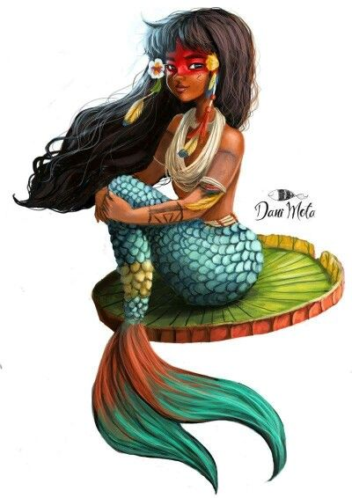

Slide 3
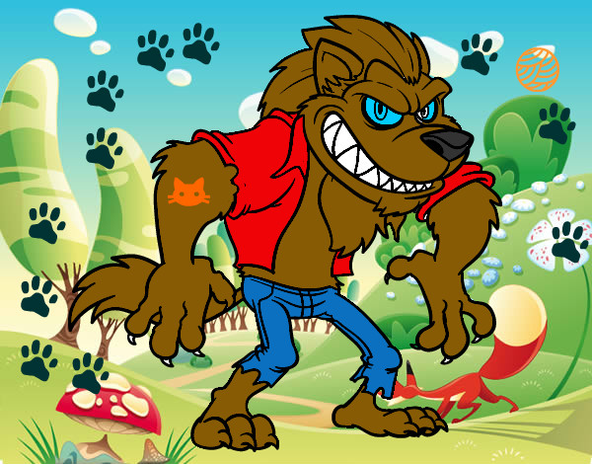

Slide 4
